Slide 1
KAMUSAL İŞÇİ SAĞLIĞI VE GÜVENLİĞİ HİZMET SUNUM MODELİ
Dr. A. Selçuk Atalay
Forum Sağlık
Notes:
Metehan anma… süreç. ATO, TTB, …forum sağlık. Hazırlandığı dönem.. Ağustos 2023.. Seçimlerden hemen önce. Bir umut var. Bir hazırlık yaptık.

Slide 2
GİRİŞ VE GEREKÇE
6331… Ne değişti? Meslek hastalıkları, iş kazaları.
OSGB (2566), piyasa, taşeronluk
  İşyeri hekimleri” ve “iş güvenliği uzmanları” OSGB’lerde taşeron işçi, kiralık işçi…birkaç patron.
OSGB’ler üzerinden hizmet veren İYH, İGU ve diğer çalışanlar; işçi sağlığı bağlamında emeğin koşullarının düzeltilmesi açısından anlamlı katkılar kayabilecek koşulara sahip değildirler.
“Kamusal bir işçi sağlığı ve güvenliği hizmet sunum modeli” Böyle bir tartışma var mı?

Slide 3
İşyeri hekimleri ve iş güvenliği uzmanlarının işverene bağlı, bireysel sözleşme ile hizmet vermesi; onların işçilerin daha çok yanında/içinde, emek sermaye çatışmasının bir tarafı olarak düşünülmüş olmasından dolayı tercih edilmiş olabilir. Ancak;
Bireysel sözleşmelerle İYH ve İGU, beyaz yakalı çalışan olarak kabul ediliyor;
İşkolu sendikacılığının getirdiği kısıtlamaların etkisi ile işyeri hekimleri işçilerin grevlerine/direnişlerinde yoklar.
(Genellikle emekten yana bir niyet taşıyarak) emek sermaye arasındaki gerilimleri yumuşatan, “işin devamını/işin sağlığını” gözeten bir rol.
Genel olarak yoğun poliklinik hizmeti verdiği (OSGB üzerinden çalışanlarda da benzer bir durum söz konusudur) , işyerinde insan kaynaklarının bazı süreçlerinde görev aldığı, işyeri hekimliğinin asıl odaklanılması gereken işler ikinci planda…
Bireysel sözleşme ile çalışan işyeri hekimlerinin asgari ücretleri meslek örgütü tarafından belirlenirken (Son dönemde meslek örgütünün bu konudaki kuvveti azalmıştır), işyeri hekimleri sınıfın ücret mücadelesinin dışında..
Neo-liberal sistem ve onun emek dünyasına dayattığı rekabet ortamı ..İYH ve İGU’ların, performans değerlendirmelerine tabi tutulduğu, işçiyi yalnızlaştıran, güçsüzleştiren, rekabete mecbur bırakan yeni insan kaynakları uygulamaları..

Slide 4
AMAÇ
İşyerlerinde işçilerin sağlığını ve güvenliğini korumak,
işçi sağlığı ve iş güvenliği hizmetlerini tüm çalışanlara çağdaş yaklaşımlara uygun ve etkin biçimde ulaştırmak, i
şçi sağlığı ve iş güvenliği alanında çalışanların azami katkıyı sağlayabilecekleri hizmet organizasyonunu kurmak, …
çevre sağlığını korumaktır.
İSİG çalışanlarının özlük haklarını ve mesleki bağımsızlığını gözeten, İSİG hizmetlerini sermayenin boyunduruğundan kurtaran, üretim üzerinde işçilerin denetimini artıracak kamusal bir “İSİG Hizmet Sunum Modelini” geliştirmektir.

Slide 5
İLKELER
İşçi sağlığı, emek mücadelesinde bir bütünün parçası…işçi sağlığı için mücadele, meslek odaları, ilgili STK’lar, işçilerle ve onların sendikaları ile birlikte verilmelidir.
işçilerin sağlığını korumaya ve geliştirmeye yönelik çalışmalar kamunun sorumluluğunda, kâr amacı taşımayacak bir çerçevede olmalıdır. Tüm çalışanların sağlıklarının korunması ve geliştirilmesi hizmetlerine erişim ve nitelikli bir şekilde yararlanma hakkı (“emeğin sağlıklı olma hakkı” ) vardır.
Sendikalar, TTB ve TMMOB işçi sağlığı alanının doğal aktörleridir.

Slide 6
İLKELER
İSİG ulusal ölçekte planlanması, hizmetin yürütülmesi ve denetlenmesinde; sendikaların, meslek odalarının, üniversitelerin ve işyerinde işçilerin söz hakkının olması gerekir.
İSİG alanında çalışanların mesleki bağımsızlığa sahip, güvenceli çalışma koşullarına ulaşması gerekir. İSİG çalışanları ücretlerini işverenden almamalı…
Bütüncül yaklaşım. Çevre-kirliliği.
İSİG hizmetleri, -üretim alanlarının dağılımına göre düzenlenmiş- coğrafik temelli hizmet birimleri üzerinden, bütünleşik, ekip çalışması anlayışıyla verilmelidir.

Slide 7
İLKELER
İşverenlerin, Enstitü döner sermayesine yapacakları İSİG hizmet ödemeleri, işçi sayılarıyla ve risk durumlarıyla doğru orantılı olacak şekilde belirlenmelidir.
Çalışanlara verilecek koruyucu sağlık hizmetinin, İSİGEM’lerde bulunan birinci basamak sağlık kuruluşlarından başlamak üzere, basamaklandırılmış olması hem etkinlik hem maliyet açısından son derecede önemlidir.
İSİGEM’lerde bulunan birinci basamak sağlık kuruluşları, mevcut sistemde aile hekimlerine ulaşamayan çalışanları koruyucu ve tedavi edici birinci basamak sağlık hizmetiyle buluşturmalıdır.
İşyerini ve makineleri koruyan risk analizleri kadar, işçilerin sağlığını koruyan, her işçi için kişiselleştirilmiş “sağlık risk analizleri” yapılmalıdır.
İşyeri hekimliğinin bir uzmanlık alanı haline getirilmesi gerekmektedir.

Slide 8
TANIMLAR
İşçi Sağlığını Koruma Basamakları
Çalışan Sayılarına göre ölçek tanımlaması
İşyeri
Zincir İşletme
Ev Eksenli, Yevmiyeli, Kendi Hesabına Çalışanlar
Notes:
Yasa öodeli gibi yazılmış

Slide 9
İşyeri Sağlık Güvenlik Birimi (İSİGB)
İSİGEM’ler tarafından her işyerine atanmış, İSİG hizmetinin en uçtaki yapısıdır. Her hekim, işyeri sağlık teknikeri ve iş güvenliği uzmanı sorumlu olduğu “tanımlı işyeri ve tanımlı nüfus” ilkesine uygun bir organizasyonla çalışır.
İSİGB işletmenin iş riskleri açısından uygun düşecek biçimde, bağlı bulunulan İSİGEM tarafından İSİGB’ye verilmiş İSİG programlarını uygular. (15 Madde)

Slide 10
İşçi Sağlığı ve İş Güvenliği Merkezi (İSİGEM) :
İşçilerin yoğun olduğu sanayi bölgelerinin/işyerlerinin coğrafik dağılımı dikkate alınarak kurulacak,
Birden fazla işyerine hizmet sunan yeterli donanıma ve personele sahip birimlerdir.
Kent merkezlerinde az tehlikeli, az çalışanı olan işyerleri (mikro işletmeler), ev eksenli çalışanlar, yevmiyeli çalışanlar için Mobil İSİGEM’ ler kurulacaktır. Mevsimlik tarım işçileri için İSİGEM’ler bölgesel ve dönemsel çalışma planları yapacaktır.
Notes:
Az tehlikeli 50 den az çalışanı olanlar da burada sisteme bağlanıyor.

Slide 11
İş Sağlığı ve İş Güvenliği Bölge Merkezi
İSİGEM’lerin izlenmesi (veri toplama-değerlendirme), danışmanlığı, denetimini sağlar, il ölçeğinde ve sektörel politikalar belirler.
Ulusal politikalar doğrultusunda bölgesindeki İSİGEM’ler arasında politika ve programların koordinasyonunu sağlar, çalışma ortamına, çevre ve çalışan sağlığına yönelik ölçme, değerlendirme, kontrol hizmetleri verir. İSİGEM’ler İSİG Bölge Merkezine bağlı olarak kurgulanmıştır.

Slide 12
İşçi Sağlığı İş Güvenliği Enstitüsü (İSİG Enstitüsü):
İdari ve mali olarak özerk, Sağlık Bakanlığı bünyesinde katma bütçeli kuruluş yapısındadır Enstitü yönetiminde; Sağlık Bakanlığı, Çalışma Bakanlığı, Çevre Bakanlığı, ilgili Meslek Örgütleri, Barolar Birliği, Üniversiteler, İşçi/İşveren Sendikaları ve ilgili STK’ların temsilcileri/uzmanları yer alır.

Slide 13
İşçi Sağlığı İş Güvenliği Ulusal Konseyi:
Çalışma Bakanlığına bağlı ulusal ölçekte bir kuruluştur. Yönetiminde Çalışma Bakanlığı, Sağlık Bakanlığı, Çevre Bakanlığı, üniversite temsilcisi, işçi ve işveren sendika temsilcileri, ilgili meslek örgütlerinin temsilcileri ve İSİG Enstitüsü temsilcisi bulunur. Konsey başkanı Konsey üyeleri tarafından dönemlik olarak seçilir.

Slide 14
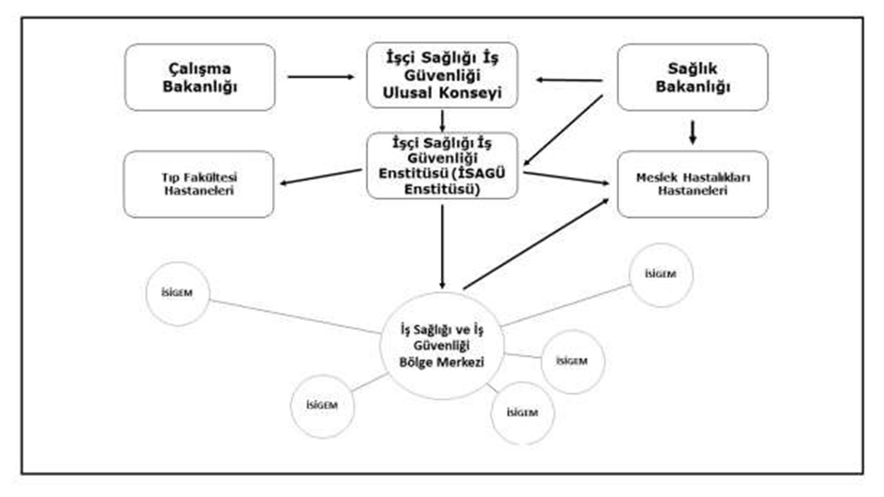
İSİG Hizmet Modeli Teşkilat Şeması

Slide 15
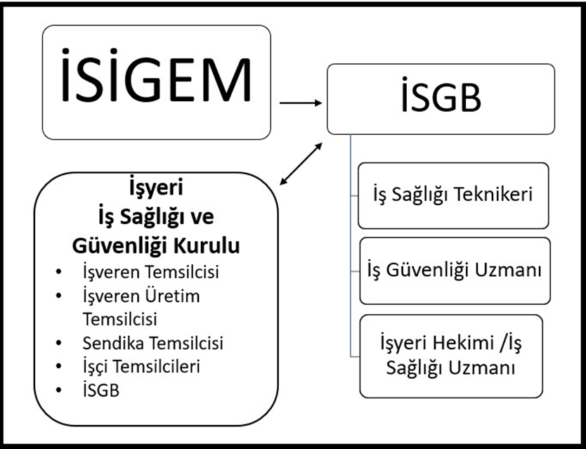

Slide 16
İşyeri Sağlık Güvenlik Birimi (İSİGB)
İSİGB ekibi her ay yapacağı toplantılar ile kendilerine bağlı işyerinin durumunu ele alarak değerlendirmeli ve yılda iki kez hazırlanacak rapor ilgili işverene, bağlı bulunulan İSİGEM’e ve İSİG Bölge Merkezine gönderilmelidir.
Acil olarak işçi sağlığını ve güvenliğini tehdit eden bir durum oluştuğunda işveren derhal bilgilendirilmeli ve önlem almaya davet edilmeli, eğer önlem alınması beklenemeyecekse ya da verilen süre içinde İşveren önlem almamışsa “iş durdurulmalıdır”.

Slide 17
İSİG HİZMETLERİNDE GÖREV ALAN ÇALIŞANLAR
İşyeri Hekimi
İşçi Sağlığı Uzmanı
İş Güvenliği Uzmanı
Meslek Hastalıkları Uzmanı
İşyeri Sağlık Teknikeri
Diğer Personeller

Slide 18
İşyeri Sağlık Güvenlik Birimi (İSİGB)
İSİGB’de aylık çalışma süreleri İSİG Enstitüsü tarafından tehlike gruplarına, sektörlere göre belirlenecektir. Her çalışan için işçi başına asgari süreler belirlenecek, bu sürelere İSİG çalışanlarının talebi üzerine ek süre eklenebilecektir.
İş Sağlığı teknikeri azami olarak;
  Az tehlikeli işlerde: 500
  Tehlikeli işlerde: 250
  Çok Tehlikeli İşlerde: 150 işçiden sorumlu olacaktır.
İş Sağlığı Teknikeri; Haftalık olarak belirlenen sayıda bağlı bulunduğu İSİGB’nin/İSİGB’lerin hizmet verdiği işyerlerini ve eklentilerini dolaşacak, yeni bir sağlık güvenlik riski gördüğünde, bağlı bulunduğu İSİGB’nin diğer üyelerini yeni risk değerlendirmesi yapılması ve önlemler alınması için bilgilendirecektir.

Slide 19
İş Sağlığı Teknikeri
Haftalık dijital bir forma, işyerindeki/işyerlerindeki;
a)Sağlık açısından riskli olan personelleri,
b)O hafta içinde sağlık sebebiyle istirahatte olan personelleri,
c)İSİGB tarafından sağlık açısından takibe alınmış işçilerin genel sağlık durumlarını,
d)Engelli çalışanların genel sağlık durumunu,
e)Stajyer ve çırakların durumu,
f)Hamile işçilerin durumu,
g)Çalışanlar arasında psikolojik, sosyal v.b. destek gerektiren işçilerin bildirimi,
h)Yatakhane, yemekhane v.b eklentilerdeki koşulları,
i) Enstitü tarafından hazırlanacak bu formda belirtilen konuları raporlayacaktır. Bu raporlar İSİGEM ve Bölge Merkezi tarafından da takip edilecektir.

Slide 20
İşyeri Hekimi
İşe giriş ve periyodik muayeneleri yapacak,
İş Sağlığı Teknikerinin yaptığı gözlemlerde sağlık açısından riskli bulunanları takibe alacak,
İş Güvenliği Kurullarına katılacak,
İş Sağlığı teknikerinin yaptığı raporlamaları da göz önüne alarak, bağlı bulunduğu İSİGEM’e ve Bölge Merkezine İş Güvenliği Uzmanı ile birlikte birleştirilmiş rapor yazacak.
İşyeri hekimleri poliklinik hizmeti vermezler. İşçiler İSİGEM bünyesinde yer alan birinci basamak sağlık biriminden ayakta poliklinik hizmeti alırlar.

Slide 21
İSİGEM (İşçi Sağlığı İş Güvenliği Merkezi)
İşçilerin yoğun olduğu sanayi/iş bölgelerinin coğrafik dağılımını dikkate alınarak, İSİG Bölge Merkezlerinin önerisi ve İSİG Enstitüsü onayıyla kurulurlar.
Her bir işyeri kendisine coğrafik olarak en yakın İSİGEM’den hizmet alacaktır. İSİGEM’ler kurulurken işçilerin kısa sürede ulaşabilecekleri lokasyonlar seçilmesi kritik önem taşır.
Her İSİGB bir İSİGEM’e bağlı olduğu gibi, İSİGEM’ler de Bölge merkezlerine bağlı çalışırlar.

Slide 22
İSİGEM’lerde;
İşyeri hekimleri, İşçi sağlığı uzmanları,
İş güvenliği uzmanları,
İş sağlığı teknikerleri,
İş hijyenistleri,
İş psikologları,
Fizyoterapist,
Odyolog,
Sosyal hizmet uzmanları,
Laborantlar,
Eğitimciler
Çalışma ekonomisi ve endüstriyel ilişkiler uzmanları,
Diğer destek elemanları yer alır.

Slide 23
İSİGEM
İSİGEM bünyesinde bulunan “Birinci Basamak Sağlık Biriminde” Sağlık Bakanlığı tarafından atanmış personeller çalışır.
İSİGEM bünyesinde bulunan 112 Acil biriminde Sağlık Bakanlığı tarafından atanmış personeller çalışır.
İSİGEM’lerde nöbet sistemi olacak, nöbetlerde bir iş güvenliği uzmanı ve bir işyeri hekimi/işçi sağlığı uzmanı, iş sağlığı teknikeri, hemşire, şoför bulunacaktır. (Bölgesinde gece çalışması yoksa nöbet sistemi kurulmayacaktır)
Nöbetçi iş güvenliği uzmanı ve iş sağlığı teknikeri İSİGEM bölgesinde gece çalışması olan işyerlerini her nöbette ziyaret ederek, her işyeri için gece vardiyası gözlem formunu dolduracaktır.

Slide 24
İSİGEM Bölümleri
İşçi sağlığı ve iş güvenliği ile ilgili ortam ölçüm/takip laboratuvarı,
İşçi sağlığını takip için biyolojik monitörizasyon laboratuvarı,
Eğitim ve toplantı salonları,
Evrak, kayıt, istatistik, raporlama bölümü,
Birinci Basamak Sağlık Birimi: İSİGEM içindeki bu sağlık birimlerinin dijital olarak yaptığı sevklerle hasta işçiler 2. Basamak hastanelerinde aynı gün içinde muayene olabilirler. Bu birimler İSİGB sağlık kayıtlarına dijital olarak ulaşabilmelidir. Aynı şekilde İşyeri hekimleri, işçi sağlığı uzmanları da işçinin tüm sağlık kayıtlarına ulaşabilmelidir.
Çevre Sağlığı Birimi: İşyerlerinin yarattığı hava, su, toprak kirliliği gibi çevre şartlarının ölçümlerini, kontrolünü yürütür. Çevre Bakanlığına bağlı, İSİGEM ile bütünleşmiş çalışır.

Slide 25
İSİGEM Kurulu
Her hafta toplanan bu kurulda her bir işyeri (işyerinin İSİGB’si ile birlikte) değerlendirilir. İş güvenliği düzeyi, sağlık düzeyi, acil alınacak önlemler gözden geçirilir. İSİGB’nin işyeri hekimi/işçi sağlığı uzmanının önerisi ile Bölge Merkezine “meslek hastalığı ön tanısı ile sevk edilecek” işçiler belirlenir.

Slide 26
İSİG Puanı
Her işyeri için; altı aylık periyotlarla, Enstitü tarafından hazırlanmış “işyeri İSİG Risk Değerlendirme Formlarının” İSİGB’ler tarafından puanlaması ve İSİGEM İSİG Kurulunda kesinleştirilmesi ile oluşan puandır.

Slide 27
İş Sağlığı ve İş Güvenliği Bölge Merkezi
İşyeri yoğunluğuna göre hesaplanarak bazen birden fazla kente hizmet verebilir, bazen tek bir ilde olabilir.
Bölge merkezlerinde çalışma ortam ölçümleri ve çalışanların sağlık durumlarının izlenmesine yönelik yardımcı sağlık muayenelerini olanaklı kılacak araç-gereç-donanım bulunmalıdır.

Slide 28
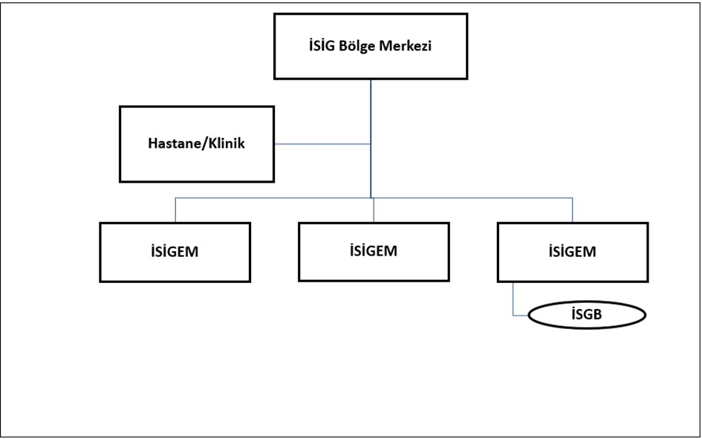
İş Sağlığı ve İş Güvenliği Bölge Merkezi

Slide 29
İSİG BÖLGE MERKEZİ
İSİGEM ve İSİGB’lerin ve işyerlerinin denetimi
İSİG Koruma ve Geliştirme Programları: Yıllık olarak Enstitünün öngördüğü öncelikler ve bölgenin belirlenmiş gereksinimleri çerçevesinde programlar hazırlanacak ve İSİGEM’lerin takibinde İSİGB’ler tarafından işyerlerinde uygulamaya geçecektir.
Meslek hastalığı takibi: Bölge merkezleri İSİGB’lerden İSİGEM aracılığıyla kendilerine ulaşan bilgiler doğrultusunda…
İSİGEM ve İSİGB’lerdeki personelin özlük haklarının bağlı olduğu noktadır. Tüm maaşlar, teşvik ödemeleri ve primler Bölge Merkezlerinden ödenecektir. Bunların yanı sıra personellerin, İSİGB’lerin ve işyerlerinin ceza ve ödüllendirme işlemleri de Bölge Merkezleri’nce yürütülecektir.
Bölge merkezleri işçi sağlığı ve güvenliği konularını işyerinin çevrede ve halk sağlığı üzerinde yarattığı etkilerle birlikte değerlendiren bir bakış açısına sahip olacaktır.

Slide 30
İşçi Sağlığı İş Güvenliği Enstitüsü (İSİG Enstitüsü)
Alana ilişkin standardizasyon, akreditasyon, stratejik plan hazırlanması, uygulanması, değerlendirmesi, araştırma, denetim, danışmanlık, eğitim, referans kurum olma işlevlerini yerine getirir.

Slide 31
İşçi Sağlığı İş Güvenliği Ulusal Konseyi
Konsey bağlı organları ile ulusal ölçekte İSİG bütçesini hazırlar, ulusal politikaları belirler, hizmet standartlarını belirler.
Genel bütçeden alınacak miktarlar belirlenir. Enstitüde, meslek hastalıkları hastanelerinde ve üniversitelerde yapılacak sağlık, güvenlik ve çevre çalışmaları, araştırmaları için fon oluşturur.
Konsey dönemsel olarak “sağlık-güvenlik ve çevre” politikaları, hedefleri belirler ve Enstitü aracılığıyla hayata geçirir.

Slide 32
Konsey Üyeleri
• Sağlık Bakanı
• Çalışma Bakanı
• Çevre Bakanı
• İSİG Enstitü Başkanı
• Sendika Başkanları
• Üniversite Temsilcisi
• Meslek Odaları Başkanları
• İlgili STK temsilcileri

Slide 33
ÖZLÜK HAKLARI VE FİNANSMAN
İSİG hizmetlerinin finansmanı işverenler tarafından Enstitü bünyesinde bulunan İSİG Mali Havuzuna yapılan ödemelerden karşılanır.

Slide 34
Cezalar
Enstitü’nün belirlemesi üzerine Çalışma Bakanlığı tarafından, İSİG puanı düşük olan işverenlere para cezaları verilebilecektir. Bu cezalar Enstitü tarafından İSİG hizmetlerinde kullanılmak üzere gelir olarak kaydedilir.
İşyerinde iş kazası gerçekleşen ya da kendisine yazılı olarak bildirilmesine rağmen sağlık güvenlik önlemlerini almayan işverenlerin İSİG primleri kademeli olarak artırılacaktır.
Ölümlü iş kazası olan işyerlerinde kök sebep analizi tamamlanıncaya ve gerekli tedbirler alınıncaya kadar “işi durdurma” kararı uygulanacaktır.
İSİG puanı belli bir seviyenin üzerinde olmayan işletmeler kamu ihalelerine giremeyecektir.
İş kazası sonucu ölüme sebep olan ve yargılamada ceza alan işverenlere işyeri açma ruhsatı yasayla belirlenecek süre boyunca verilmeyecektir. Kamu işyerinde işverene vekili oldukları işyerlerinde iş kazası sonucu ölüm olan ve yargılamada suçlu bulunan kişilere kamuda işveren vekilliği sıfatı verilmeyecektir.

Slide 35
İŞÇİNİN SAĞLIK GÜVENLİK HAKKI
İşçinin işyerinin tüm sağlık güvenlik risklerini bilme hakkı vardır.
İşçiler için Enstitü tarafından dijital bir meslek hastalıkları ve iş güvenliği bilgi bankası oluşturulacaktır. (Sağlıklı iş ortamı ve sağlıklı işçi Bilgi Servisi) İşçiler meslek hastalıkları ile ilgili dijital kanaldan bilgi almak üzere Enstitü’ye soru sorabileceklerdir.
İşçilerin sağlık güvenlik konusundaki kararlara katılma hakkı vardır. Bu modelde işçi katlımı, temsilci seçimi gibi konular İSİGB tarafından izlenecektir.

Slide 36
İSİG Acil Hattı
Enstitü tarafından hazırlanacak, dijital olarak işçiler tarafından kullanılabilecek (cep telefonlarından da kullanılabilir) bir aplikasyon üzerinden, her işçi hizmet aldığı İSİGB’nin bağlı olduğu İSİGEM’e dolaysız olarak ulaşabilecektir.
İşçiler bu kanalla işyerinde sağlığı ve güvenliği tehdit eden bir tehlikeyi, çevrede oluşan bir kirliliği, çalışma yasalarına karşı işyerinde oluşan herhangi bir ihlali İSİGEM’e derhal bildirebileceklerdir. İSİGEM’ler işçilerden gelen bu bildirimler üzerine ivedilikle aksiyonlar alacaktır. Gerekli durumlarda İSİGEM tarafından ilgili Bakanlıklar, Bölge Merkezleri bilgilendirilecektir.

Slide 37
Denetim
Model uyarınca, patrondan azade hale gelen İSİG çalışanları İSİG hizmetinin birçok aşamasında sermaye dışı, kamuya ait kuvvetin emekten yana bir çizgide denetimler yapmasını sağlayacaktır.
Kamusal İşçi Sağlığı Güvenliği modelinde denetimler;
  İşçi sağlığı teknikerleri çalıştıkları İSİGB’ler vasıtası ile işyerlerinde haftalık kontroller yapacaklar ve kontrol formlarını üst kuruluşlara haftalık ileteceklerdir.
  İSİGB’ler yılda iki kez hazırladıkları raporları üst kuruluşlarla paylaşacaklardır.
  İSİGEM’ler İSİGB’lerden gelen raporları birleştirerek Bölge Merkez’lerine yönlendirecektir.
  Bölge Merkezleri ana denetleme kuruluşlarıdır. Bünyesindeki denetleme birimi vasıtası ile İSİGB’leri ve işyerlerini düzenli olarak denetleyecek, denetleme sonuçlarına göre işlem yapabilecektir.
  İSİG Enstitüsü denetleme ve takip mekanizmalarını sürdürecek form, kontrol çizelgesi, vb. formları hazırlayacaktır. Enstitü Bölge Merkezlerinden gelen denetleme sonuçlarını değerlendirerek gerekli politikaları oluşturacak, adımları atacaktır.
  Ev eksenli, yevmiyeli, kendi hesabına çalışanlar hizmet aldığı İSİGB’nin işçi sağlığı teknikeri tarafından aranarak, bir form üzerinden; halen çalışıp çalışmadığı, sağlık durumu, çalışma ortamı ve şartlarındaki değişimler ve diğer bilgiler alınır.

